Slide 1
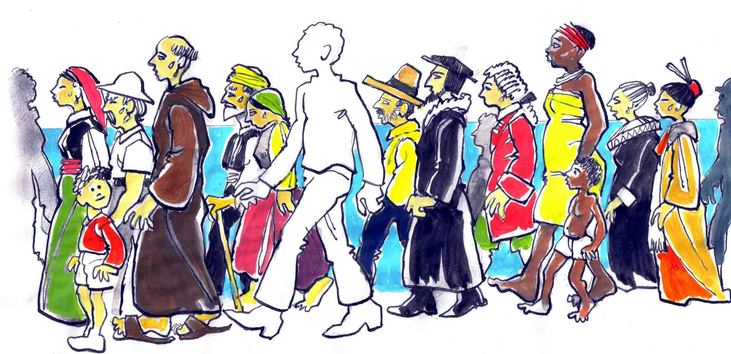
Les 5 Samen aan de slag

Slide 2
Les 5 Samen aan de slag

